Slide 1
Interacció entre ssDNA i un nanoporus de Si₃N₄
Jonathan Barrientos
Simulació de Sistemes Nanomètrics

Slide 2
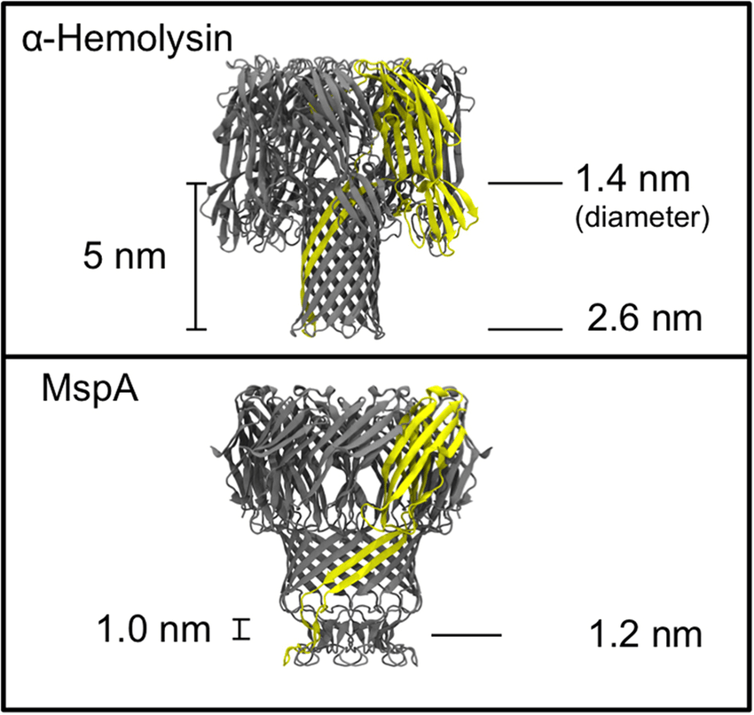
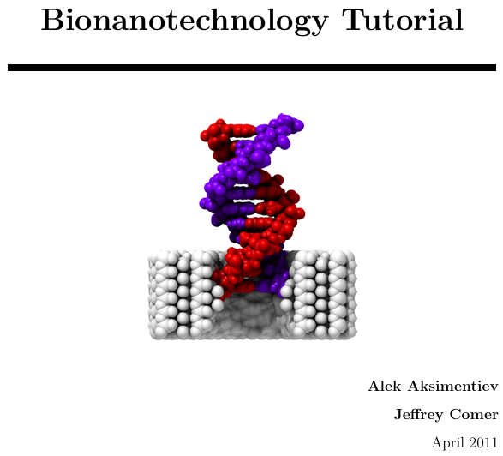
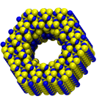
1. Introducció
Nanoporus (biològics) → seqüenciació d’ADN (3a generació)
Interacció amb la cavitat → bloqueig parcial, disminució de corrent iònic
“Tutorial de bionanotecnologia”, A. Aksimentiev, J. Comer (Universitat d’Illinois, 2011)
NAMD + VMD. Interacció ADN-nanoporus nitrur de silici

Slide 3
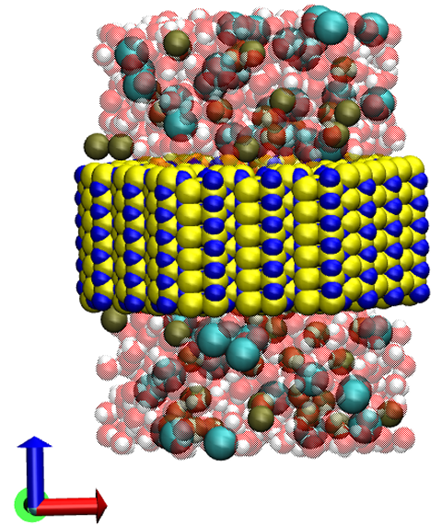
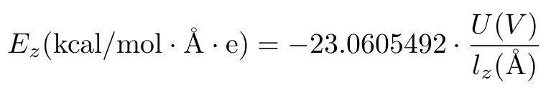
2. Metodologia
Run.namd: NAMD configuration file
sample.pdb, sample.psf (coordenades, estructura)
sample.coor, .vel, .xsc (de l’equilibrat)
cornell.prm, par_silicon_ions_NEW5.inp (paràmetres)
Termòstat Langevin, 295 K
Camp elèctric 0.0 0.0 Ez
20 V (300 ps), 10 V, 5 V (1 ns) amb/sense ADN
5545 àtoms

Slide 4
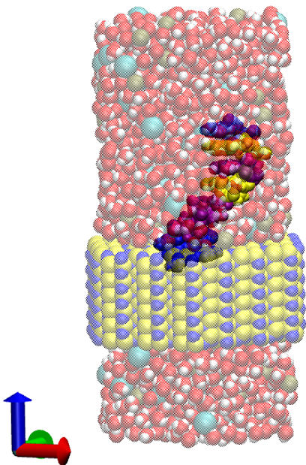
2. Metodologia
Run.namd: NAMD configuration file
sample.pdb, sample.psf (coordenades, estructura)
sample.coor, .vel, .xsc (de l’equilibrat)
cornell.prm, par_silicon_ions_NEW5.inp (paràmetres)
Termòstat Langevin, 295 K
Camp elèctric 0.0 0.0 Ez
ssDNA: 5’-AATTGTGA-3’
A → blau, T → violeta, G → groc
20 V (300 ps), 10 V, 5 V (1 ns) amb/sense ADN
7832 àtoms

Slide 5
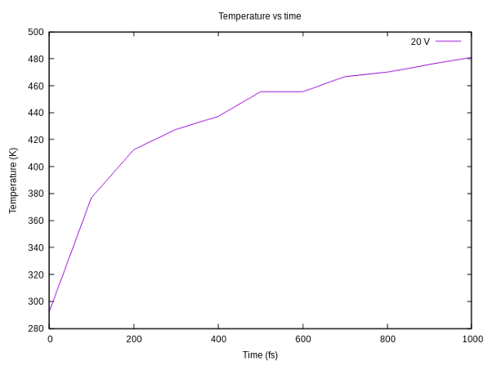
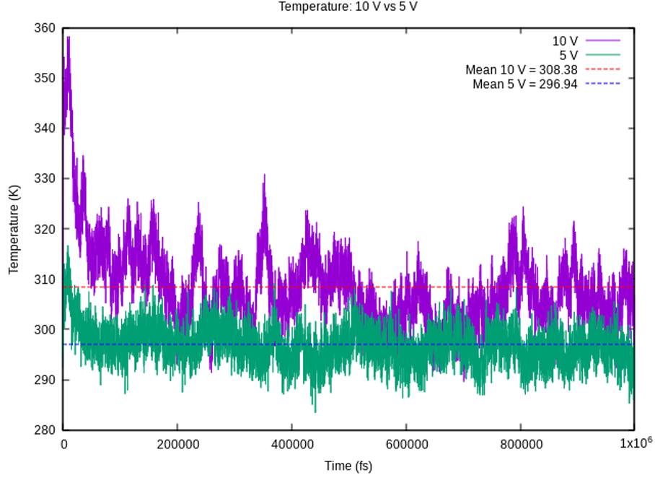
3. Resultats (1): Control de la temperatura
20 V, 1 ps
10 V vs 5 V, 1 ns

Slide 6
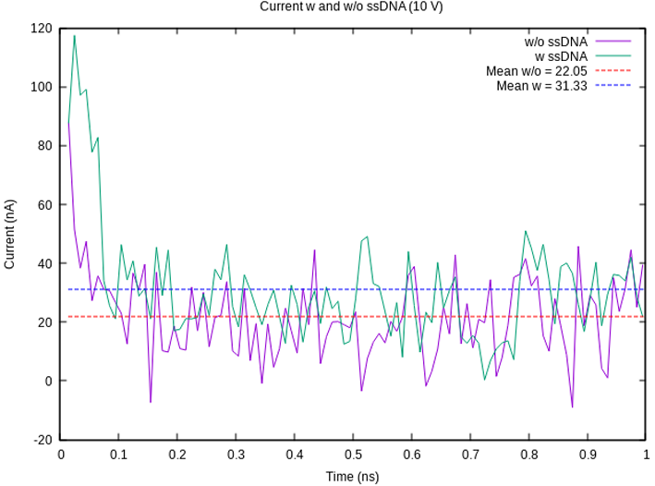
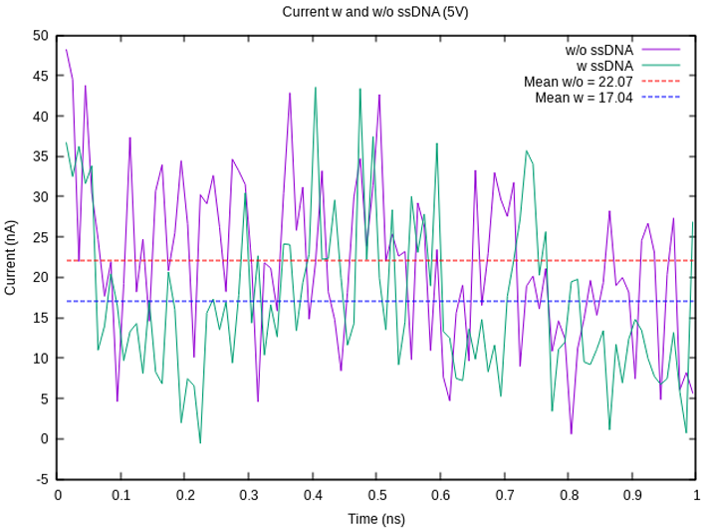
3. Resultats (2): Comparació de corrent iònic
Amb ADN > Sense ADN
Amb ADN < Sense ADN

Slide 7
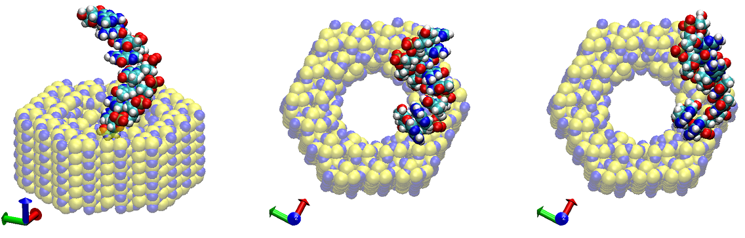
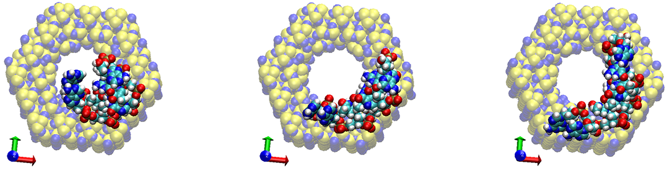
3. Resultats (3): Comparació de corrent iònic
10 V, 1 ns
(0)
(7)
(80)
5 V, 1 ns
(7)
(45)
(90)

Slide 8
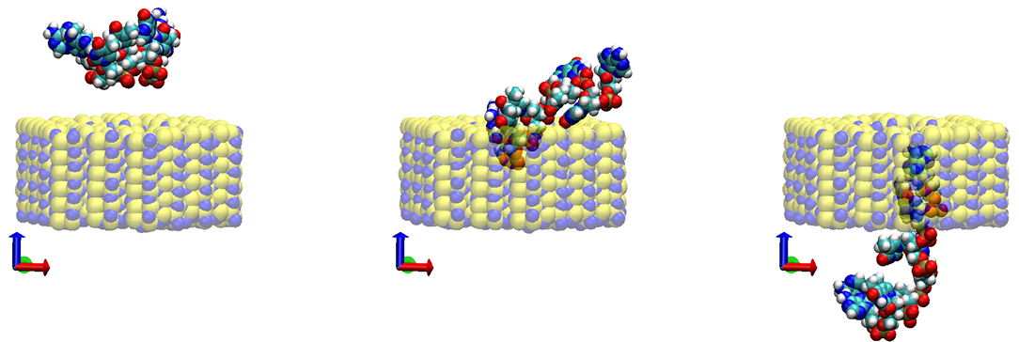
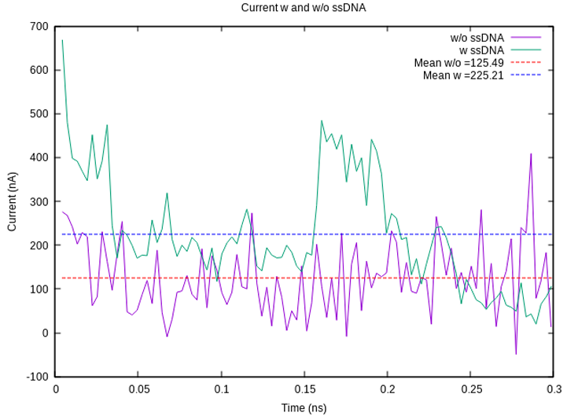
3. Resultats (4): Comparació de corrent iònic
(7)
(45)
20 V, 300 ps
(53)

Slide 9
4. Conclusions
Dades preliminars, esdeveniments no trivials
A 10 V i 5 V l’ADN es desplaça i no obstrueix el porus
A 20 V el travessa completament, camp elèctric llindar
Més temps de simulació, camps encara més baixos
Sensor de presència d’ADN o altres biomolècules

Slide 10
GRÀCIES PER LA VOSTRA ATENCIÓ

